Slide 1
CC3201-1 Bases de Datos Otoño 2017 Clase 3: ER II y Álgebra Relacional
Aidan Hogan
aidhog@gmail.com

Slide 2
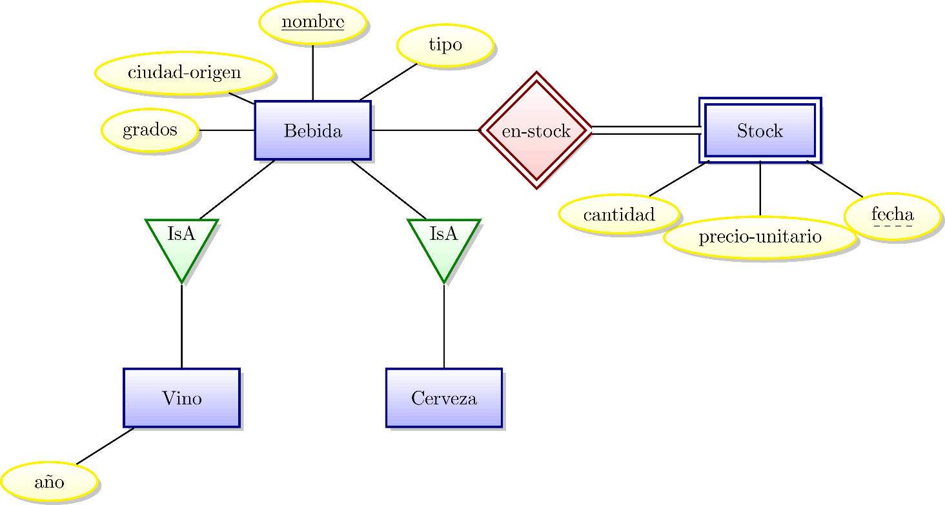
La última vez … E–R, E–R, E–R

Slide 3
DEL MODELO ENTIDAD–Relación: AL MODELO RELACIONAL
Capítulo 3.5 | Ramakrishnan / Gehrke

Slide 4
Modelo E–R: Entidad (con Atributos y Llaves) → Modelo Relacional: Tabla
(Hay que agregar el dominio)

Slide 5
Modelo E–R: Entidad (con Atributos y Llaves) → Modelo Relacional: Tabla

Slide 6
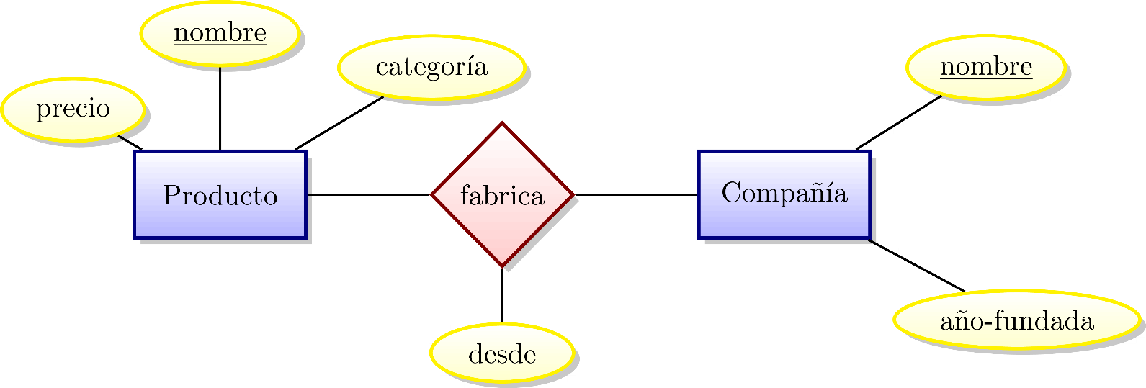
Modelo E–R: Relación (con Atributos) → Modelo Relacional: Tabla
Las llaves de las entidades juntas forman una súper llave para la relación
(Tenemos que elegir el dominio)

Slide 7
Modelo E–R: Relación (con Atributos) → Modelo Relacional: Tabla
Las llaves de las entidades juntas forman una súper llave para la relación
(Tenemos que elegir el dominio)
¿Por qué una súper llave y no una llave candidata?

Slide 8
Modelo E–R: Relación (con valor único) → Modelo Relacional: Tabla
Con esta restricción no se necesita c-nombre
para la llave. p-nombre forma una llave candidata.
(Tenemos que elegir el dominio)

Slide 9
Modelo E–R: Relación (llaves foráneas) → Modelo Relacional: Tabla
También una llave primaria
Una llave foránea:
Una llave primaria en otra tabla
Una llave foránea:
Una llave primaria en otra tabla

Slide 10
Modelo E–R: Relación (llaves foráneas) → Modelo Relacional: Tabla
Llaves foráneas:
Las escribiremos así
(a veces abreviadas como C.)

Slide 11
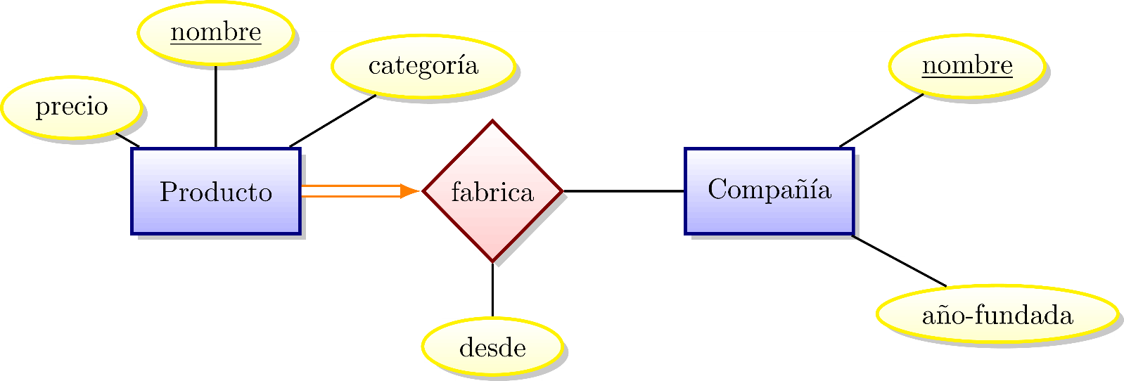
Modelo E–R: Relación (con participación) → Modelo Relacional: Tabla
Regresaremos cuando hablemos de SQL. ☺

Slide 12
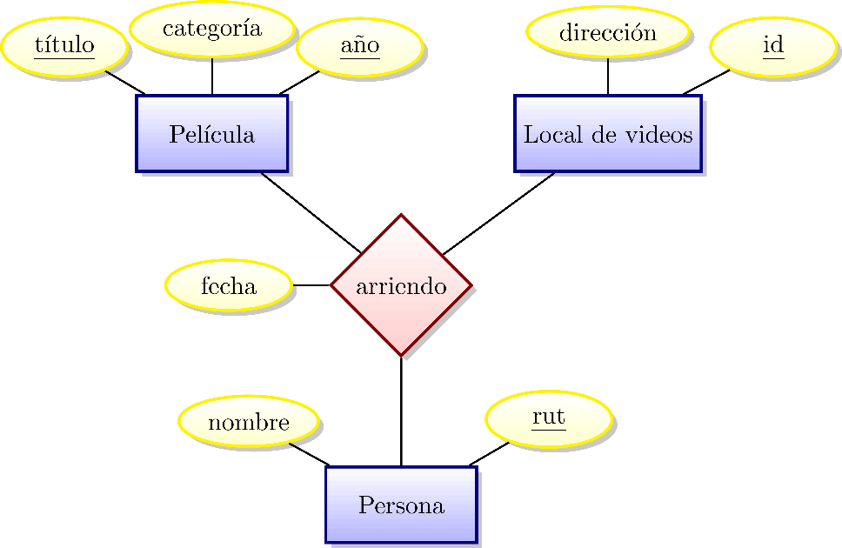
Modelo E–R: Relaciones Múltiples → Modelo Relacional: Tabla

Slide 13
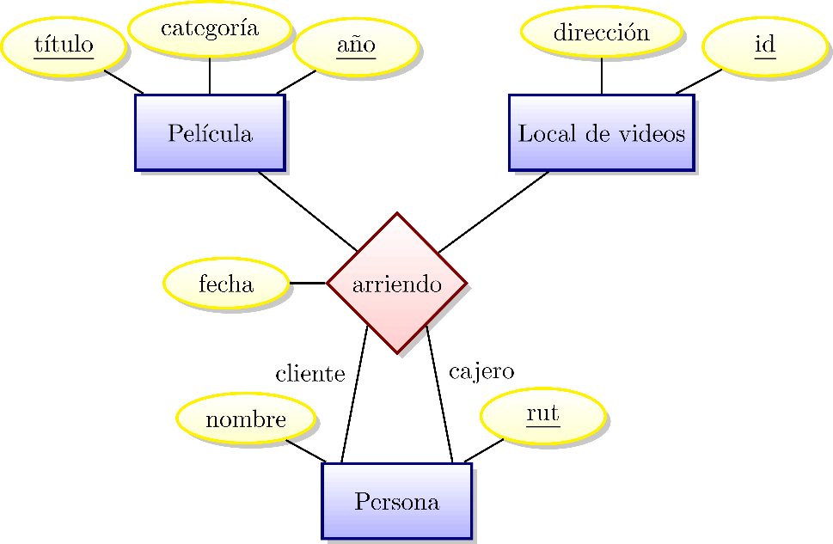
Modelo E–R: Relación (con papeles) → Modelo Relacional: Columnas distintas

Slide 14
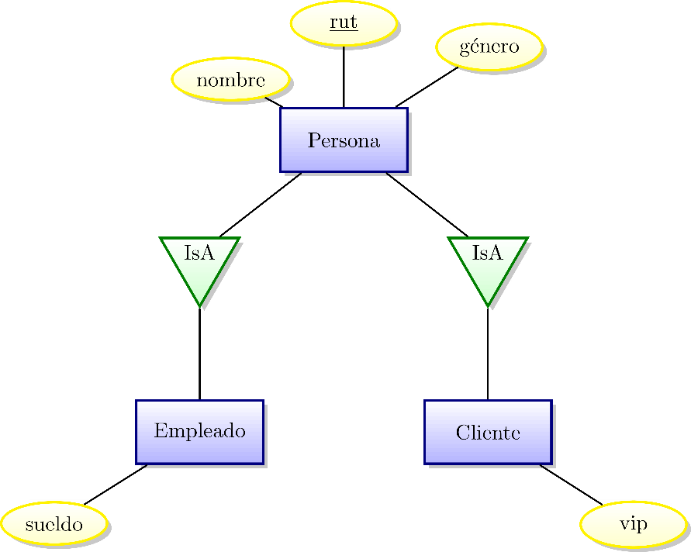
Modelo E–R: Jerarquías de clases
¿Qué vamos a hacer aquí?

Slide 15
Modelo E–R: Jerarquías de clases → Modelo Relacional: Opción 1: Tablas solo para las subclases

Slide 16
Modelo E–R: Jerarquías de clases → Modelo Relacional: Opción 2: Tabla para la superclase

Slide 17
Modelo E–R: Jerarquías de clases → Modelo Relacional: Eligiendo una opción
1
¿Cuál sea la mejor opción …
2
… con mucho solapamiento entre Persona y Empleado?
Mucho solapamiento sugiere 2 (con menos o no solapamiento sugiere 1)
(Si tuviéramos muchos Empleados que sean Clientes también, con 1, tendríamos que repetir los atributos generales de Personas dos veces en cada caso)

Slide 18
Modelo E–R: Jerarquías de clases → Modelo Relacional: Eligiendo una opción
1
¿Cuál sea la mejor opción …
2
… sin cobertura … si hay Personas que no son Empleados ni Clientes?
Hay que elegir 2
(Si tuviéramos Personas que no sean ni Empleados ni Clientes,
no podríamos representarlas con la opción 1)

Slide 19
Modelo E–R: Jerarquías de clases → Modelo Relacional: Eligiendo una opción
1
¿Cuál sea la mejor opción …
2
… con muchas consultas para el nombre de una Persona dado el RUT?
Sugiere 2
(Con muchas de estas consultas, y con 1, tendríamos que consultar a dos tablas, pero con 2, tendríamos que consultar a una sola tabla)

Slide 20
Modelo E–R: Jerarquías de clases → Modelo Relacional: Eligiendo una opción
1
¿Cuál sea la mejor opción …
2
En general …
Hay que considerar las tablas, los atributos, los datos, las restricciones, el control de acceso, etcétera,
y aplicar algo “prudente”. ☺

Slide 21
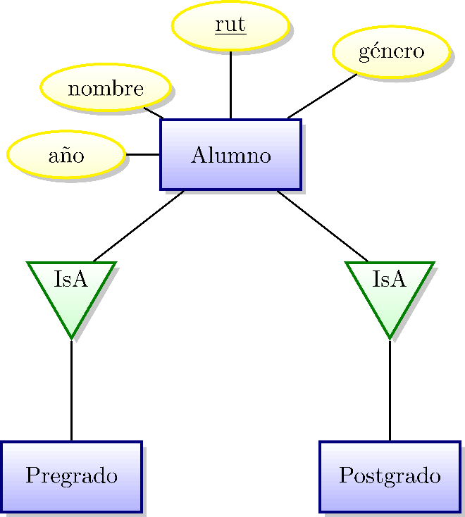
Modelo E–R: Jerarquías de clases → Modelo Relacional
¿Cuáles son las opciones en este caso? ☺
…

Slide 22
Modelo E–R: Jerarquías de clases → Modelo Relacional
¿Pero hay otra opción aquí? ☺
…

Slide 23
Modelo E–R: Jerarquías de clases → Modelo Relacional
¿Hay otra opción? ☺
…

Slide 24
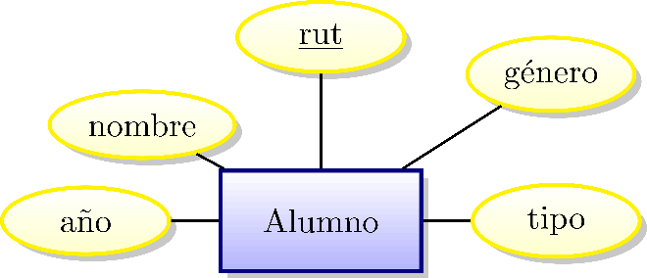
Modelo E–R: Jerarquías de clases → Modelo Relacional: Una opción implícita: Quitar la jerarquía

Slide 25
Modelo E–R: Jerarquías de clases → Modelo Relacional: Una opción implícita: Quitar la jerarquía
¿Algún problema aquí?
Tendremos mucha repetición
en la columna tipo.
(Pero es más sencillo, el sistema puede comprimirla, etcétera.)

Slide 26
Modelo E–R: Entidades débiles → Modelo Relacional: Cuidado con las llaves
¿Alguien quiere ”adivinar”? ☺
¿Algún problema aquí?
La tabla De(.,.) es redundante
… y es un nombre terrible para una tabla.

Slide 27
Modelo E–R: Entidades débiles → Modelo Relacional: No se necesita una tabla para la relación débil
Entonces …
Observación: En el libro de R&G, se mencionan atributos sobre relaciones débiles (p.ej. Figura 3.14) y por eso, se necesita una tabla para la relación. No estoy de acuerdo con eso: atributos en tales relaciones siempre pueden ser asociados con la entidad débil dado su relación 1:n.

Slide 28
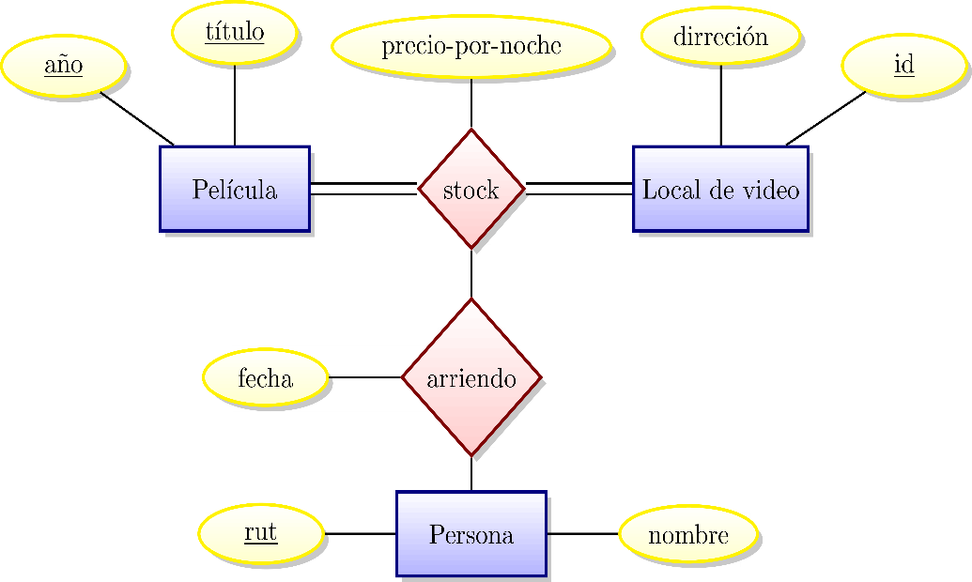
Modelo E–R: Agregación → Modelo Relacional:
¿Alguien quiere ”adivinar”? ☺

Slide 29
Modelo E–R: Relación → Modelo Relacional: Tabla
Aparte de jerarquías de clases la traducción es más o menos determinística
¿Qué piensan ustedes?
¿Cuál es mejor …
… diseñar tablas directamente o diseñar un modelo E-R antes?

Slide 31
EL ÁLGEBRA RELACIONAL

Slide 32
¿Para qué necesitamos EL ÁLGEBRA RELACIONAL?

Slide 33
¿Para qué necesitamos tablas?

Slide 34
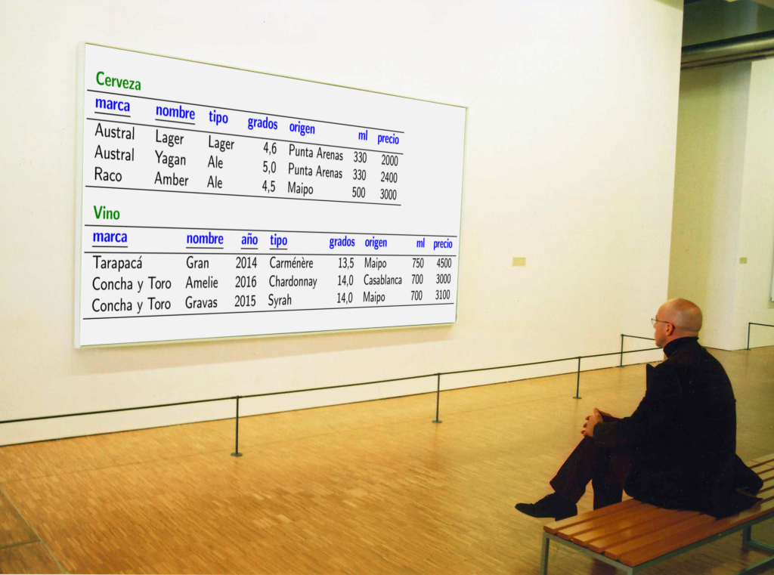
¿… para colgarlas en la pared y reflexionar sobre ellas?
Una obra maravillosa …
… pero …
… personalmente yo definiría el atributo ‘ml’ como parte de la llave porque si hay el mismo tipo de trago con distintos volúmenes entonces tendremos problemas.
(Puede ser.)

Slide 35
… pero más probablemente queramos contestar preguntas prácticas!
¿Cuál es la forma más económica de emborracharme esta noche?
(Por ejemplo.)

Slide 36
Consideremos algunas preguntas
¿Cuáles cervezas hay?

Slide 37
Consideremos algunas preguntas
¿Cuáles cervezas de la marca “Austral” hay?

Slide 38
Consideremos algunas preguntas
¿Cuáles ales hay?

Slide 39
Consideremos algunas preguntas
4,5? Pff. ¿cuáles ales son
más fuertes que 4,8?

Slide 40
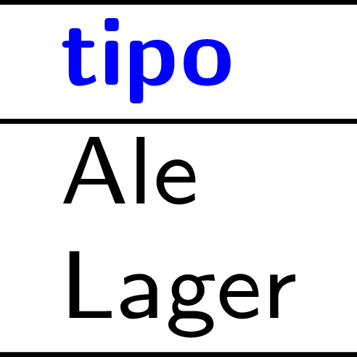
Consideremos algunas preguntas
Un paso atrás …
¿Cuáles tipos de cerveza hay?

Slide 41
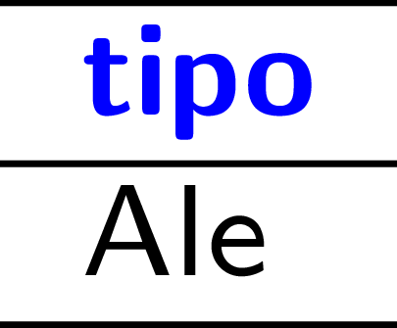
Consideremos algunas preguntas
Y ¿cuáles tipos tienen una cerveza más fuerte que 4,8?

Slide 42
Consideremos muchas preguntas
Pero odio cerveza.
¿Cuáles marcas, años y regiones
de vino hay?

Slide 43
Consideremos muchas preguntas
Y ¿cuáles vinos son del tipo
o Carménère o Syrah?

Slide 44
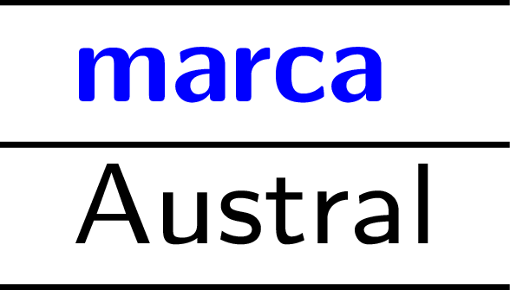
Consideremos demasiadas preguntas
Estoy curioso ¿cuáles marcas de cerveza tienen un ale y un lager?

Slide 45
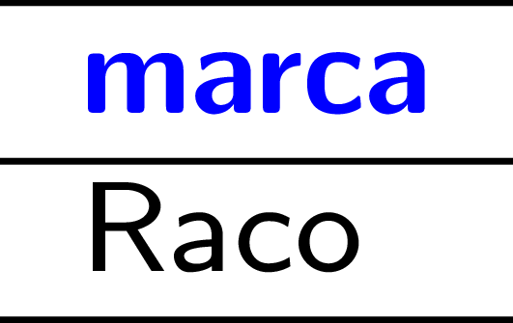
Consideremos demasiadas preguntas
Y ¿cuáles marcas de cerveza tienen un ale pero no un lager?

Slide 46
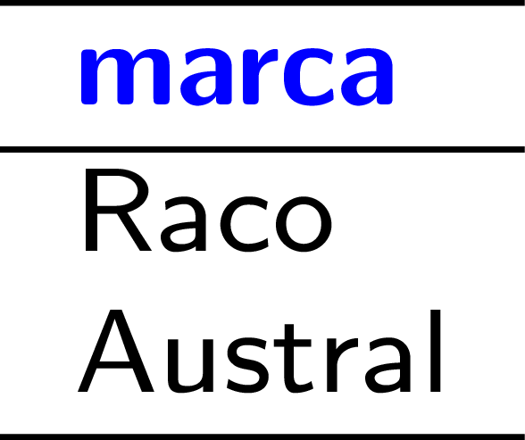
Consideremos demasiadas preguntas
Y ¿cuáles marcas de cerveza tienen un ale o un lager?

Slide 47
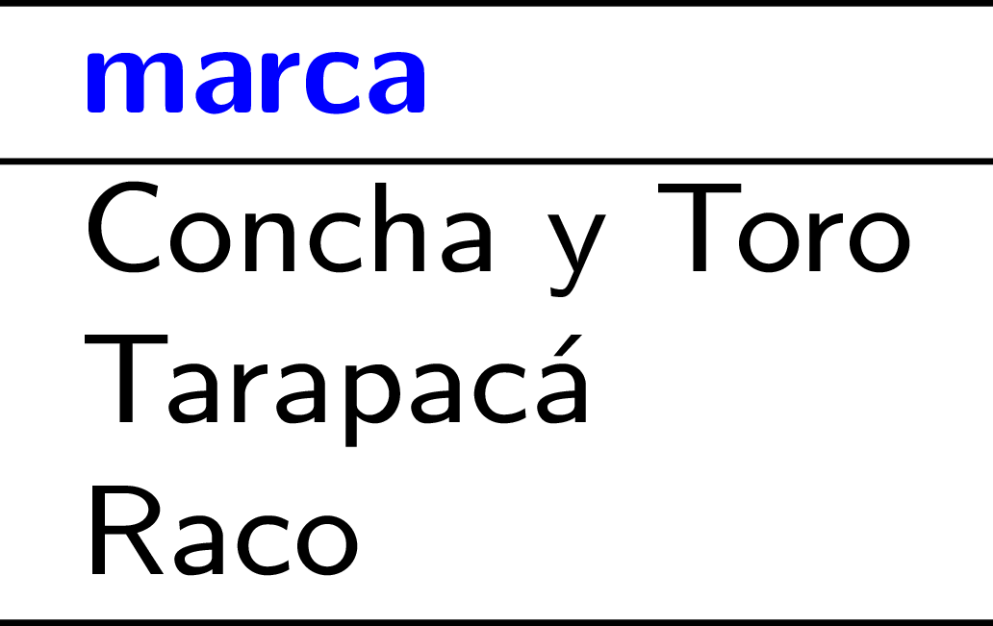
Consideremos demasiadas preguntas
Mi madre es de Maipo. ¿Cuáles marcas de trago son de Maipo?

Slide 48
Consideremos demasiadas preguntas
Y ¿hay vinos con el mismo precio que cervezas?

Slide 49
Consideremos demasiadas preguntas
Y ¿marcas de vino que tienen un vino de cada región de vinos?

Slide 50
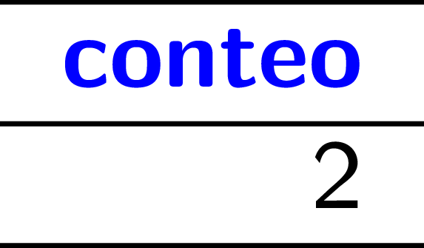
Consideremos demasiadas preguntas
¿Cuántos tipos de cerveza hay?

Slide 51
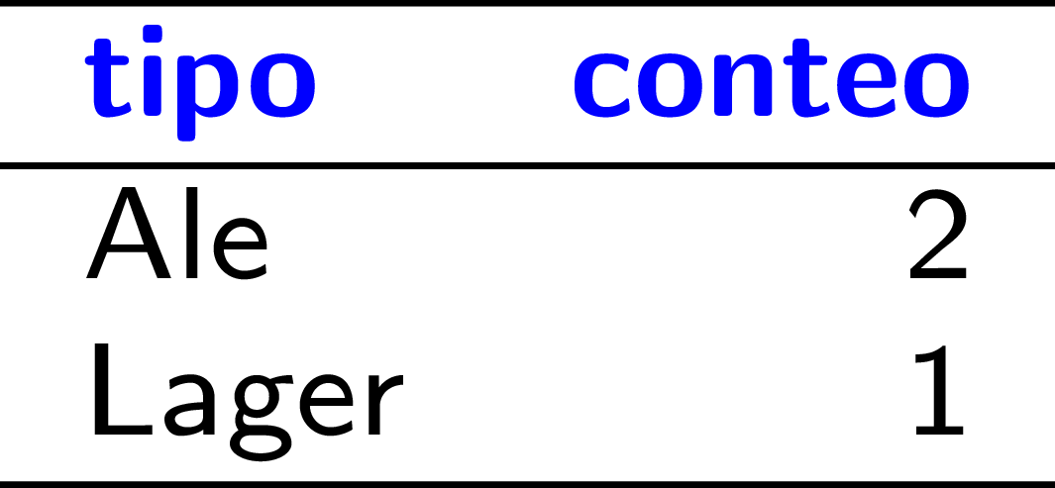
¿Consideremos todas las preguntas?
¿Cuántas cervezas hay por tipo?

Slide 52
¿Consideremos todas las preguntas?
¿Qué son las cervezas
en orden ascendente de grados?

Slide 53
¿Consideremos todas las preguntas?
¡Se acabó! ¿Cuál es el trago con el mejor cociente entre volumen total de alcohol y precio?

Slide 54
¿Consideremos la última pregunta?
¿Debería comprar este vino?

Slide 55
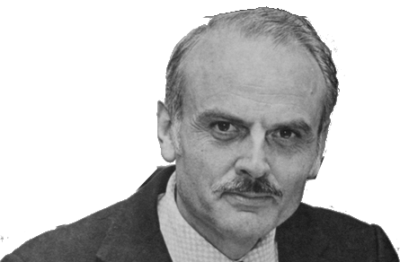
Una pregunta inteligente (de Codd)
¿Cómo se puede generalizar y formalizar estas tipas de preguntas
sobre el modelo relacional?
Pero odio cerveza.
¿Cuáles marcas, años y regiones
de vino hay?
¿Cuáles ales hay?
Y ¿cuáles vinos son del tipo
o Carménère o Syrah?
Estoy curioso ¿cuáles marcas de cerveza tienen un ale y un lager?
¿Cuáles cervezas “Austral” hay?
Y ¿hay vinos con el mismo precio que cervezas?
Y ¿cuáles tipos tienen una cerveza más fuerte que 6,0?
Estoy curioso ¿cuáles marcas de cerveza tienen un ale y un lager?
¡Ay! Entonces ¿qué volúmenes de botellas de lager hay?
Mi madre es de Maipo. ¿cuáles marcas de trago son de Maipo?
Un paso atrás …
¿Cuáles tipos de cerveza hay?
4,5? Pff. ¿cuáles ales son
más fuertes que 4,8?

Slide 56
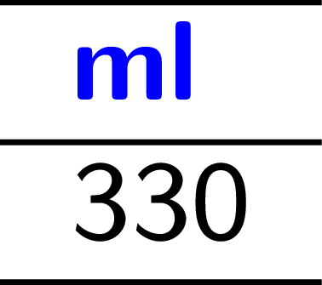
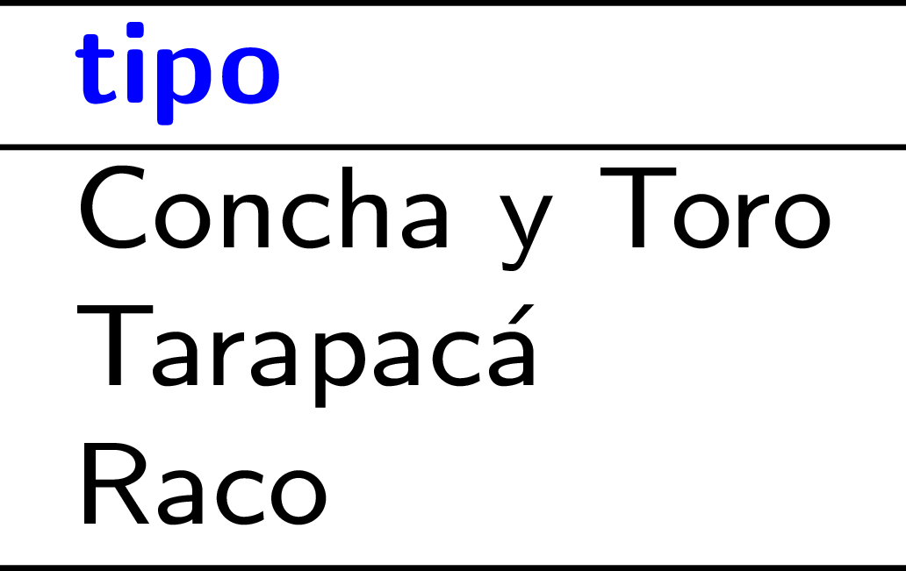
Como se puede generalizar estas preguntas …
(Las respuestas son tablas.)

Slide 57
Una idea inteligente (de Codd)
¿Como se puede generalizar y formalizar estas tipas de preguntas
sobre el modelo relacional?
Pero odio cerveza.
¿Cuáles marcas, años y regiones
de vino hay?
¿Cuáles ales hay?
Y ¿cuáles vinos son del tipo
o Carménère o Syrah?
Estoy curioso ¿cuáles marcas de cervezas tienen un ale y un lager?
¿Cuáles cervezas “Austral” hay?
Y ¿hay vinos con el mismo precio que cervezas?
Y ¿cuáles tipos tienen una cerveza más fuerte que 6,0?
Estoy curioso ¿cuáles marcas de cervezas tienen un ale y un lager?
¡Ay! Entonces ¿qué volúmenes de botellas de lager hay?
Mi madre es de Maipo. ¿cuáles marcas de tragos son de Maipo?
Un paso atrás …
¿Cuáles tipos de cerveza hay?
4,5? Pff. ¿cuáles ales son
más fuertes que 4,8?
Entonces ¿podríamos formalizar preguntas/consultas sobre tablas como una secuencia de operadores que transformen una tabla a otra?

Slide 58
EL ÁLGEBRA RELACIONAL (Clásica)
Capítulo 4.1, 4.2.1–4.2.3 | Ramakrishnan / Gehrke

Slide 59
Formalizando algunas preguntas
¿Cuáles cervezas hay?

Slide 60
Formalizando algunas preguntas
¿Cuáles cervezas hay?

Slide 61
Relaciones
R es una relación (una referencia a una tabla).
Devuelve las filas de la tabla.

Slide 62
Referencia a tablas
¿Cuáles cervezas hay?

Slide 63
Formalizando algunas preguntas
¿Cuáles cervezas de la marca “Austral” hay?
¿Se necesita un operador nuevo aquí?

Slide 64
¡Sí! Selección (de tuplas/filas)
Sea R una relación (una referencia a una tabla).
devuelve una nueva relación
que deja solo las tuplas en R que
satisfacen la condición
Las condiciones pueden utilizar
Se puede combinar condiciones con

Slide 65
¡Sí! Selección (de tuplas/filas)
¿Cuáles cervezas de la marca “Austral” hay?

Slide 66
Formalizando algunas preguntas
¿Cuáles ales hay?
¿Se necesita un operador nuevo aquí?

Slide 67
¡No! Selección basta
¿Cuáles ales hay?

Slide 68
Formalizando algunas preguntas
4,5? Pff. ¿cuáles ales son
más fuertes que 4,8?
¿Se necesita un operador nuevo aquí?

Slide 69
¡No! Selección basta (con > y ∧)
4,5? Pff. ¿cuáles ales son
más fuertes que 4,8?

Slide 70
Formalizando algunas preguntas
Un paso atrás …
¿Cuáles tipos de cerveza hay?
¿Se necesita un operador nuevo aquí?

Slide 71
¡Sí! Proyección (de atributos/columnas)
Sea R una relación (una referencia a una tabla).
devuelve una nueva relación
que deja solo los atributos A₁ , … , A_{n}
de R.

Slide 72
¡Sí! Proyección
Un paso atrás …
¿Cuáles tipos de cerveza hay?

Slide 73
Formalizando algunas preguntas
Y ¿cuáles tipos tienen una cerveza más fuerte que 4,8?
¿Se necesita un operador nuevo aquí?

Slide 74
¡No! Selección + Proyección
Y ¿cuáles tipos tienen una cerveza más fuerte que 4,8?

Slide 75
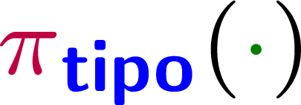
Selección + Proyección
Y ¿cuáles tipos tienen una cerveza más fuerte que 4,8?

Slide 76
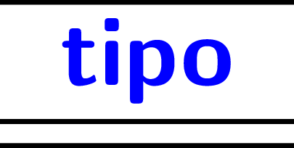
Selección + Proyección
Y ¿cuáles tipos tienen una cerveza más fuerte que 4,8?
¿Y ?
No! Así la proyección va a borrar el atributo grados antes que la selección puede verlo. (¡Error!)

Slide 77
Formalizando muchas preguntas
Y ¿cuáles marcas de vino tienen un tipo o Carménère o Syrah?
¿Se necesita un operador nuevo aquí?

Slide 78
¡No! Selección + Proyección
Y ¿cuáles marcas de vino tienen un tipo o Carménère o Syrah?

Slide 79
Selección + Proyección
Y ¿cuáles marcas de vino tienen un tipo o Carménère o Syrah?
¿Y ?
¡Sí, funciona igual!

Slide 80
Formalizando demasiadas preguntas
Estoy curioso ¿cuáles marcas de cerveza tienen un ale y un lager?
¿Se necesita un operador nuevo aquí?

Slide 81
¡Sí! Intersección (de relaciones)
Sean R₁ y R₂ relaciones.
devuelve una nueva relación
con todas las tuplas en R₁ y R₂.
R₁ y R₂ deben tener los mismos atributos.

Slide 82
Selección + Proyección + Intersección
Estoy curioso ¿cuáles marcas de cerveza tienen un ale y un lager?

Slide 83
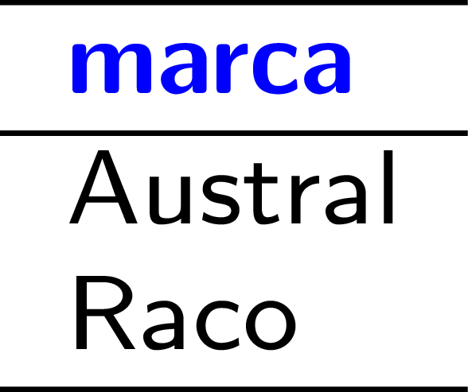
Selección + Proyección + Intersección
Estoy curioso ¿cuáles marcas de cerveza tienen un ale y un lager?

Slide 84
Selección + Proyección + Intersección
Estoy curioso ¿cuáles marcas de cerveza tienen un ale y un lager?
¡No!
(Resultado vacío)

Slide 85
Formalizando demasiadas preguntas
Y ¿cuáles marcas de cerveza tienen un ale pero no un lager?
¿Se necesita un operador nuevo aquí?

Slide 86
¡Sí! Diferencia
Sean R₁ y R₂ relaciones.
devuelve una nueva relación
con las tuplas en R₁ que no estén en R₂.
R₁ y R₂ deben tener los mismos atributos.

Slide 87
Selección + Proyección + Diferencia
Y ¿cuáles marcas de cerveza tienen un ale pero no un lager?

Slide 88
Selección + Proyección + Diferencia
Y ¿cuáles marcas de cerveza tienen un ale pero no un lager?

Slide 89
Selección + Proyección + Diferencia
Estoy curioso ¿cuáles marcas de cerveza tienen un ale y un lager?
¡No!
(Devolverá todos los ales)

Slide 90
Formalizando demasiadas preguntas
Y ¿cuáles marcas de cerveza tienen un ale o un lager?
¿Se necesita un operador nuevo aquí?

Slide 91
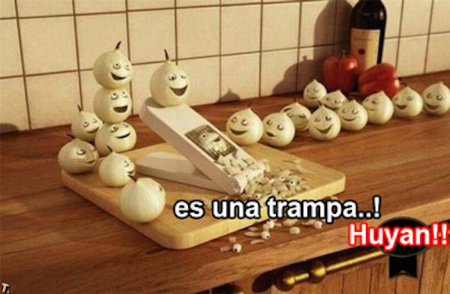
Formalizando demasiadas preguntas
Y ¿cuáles marcas de cerveza tienen un ale o un lager?
¿Se necesita un operador nuevo aquí?

Slide 92
¡No! Selección + Proyección
Y ¿cuáles marcas de cerveza tienen un ale o un lager?

Slide 93
Formalizando demasiadas preguntas
Mi madre es de Maipo. ¿Cuáles marcas de trago son de Maipo?
¿Se necesita un operador nuevo aquí?

Slide 94
¡Sí! Unión (de tablas)
Sean R₁ y R₂ relaciones.
devuelve una nueva relación
con todas las tuplas en R₁ o R₂ (o ambas).
R₁ y R₂ deben tener los mismos atributos.

Slide 95
Selección + Proyección + Unión
Mi madre es de Maipo. ¿Cuáles marcas de trago son de Maipo?

Slide 96
Selección + Proyección + Unión
Mi madre es de Maipo. ¿Cuáles marcas de trago son de Maipo?
¡No! Los atributos no son los mismos en ambas relaciones.
(¡Error!)

Slide 97
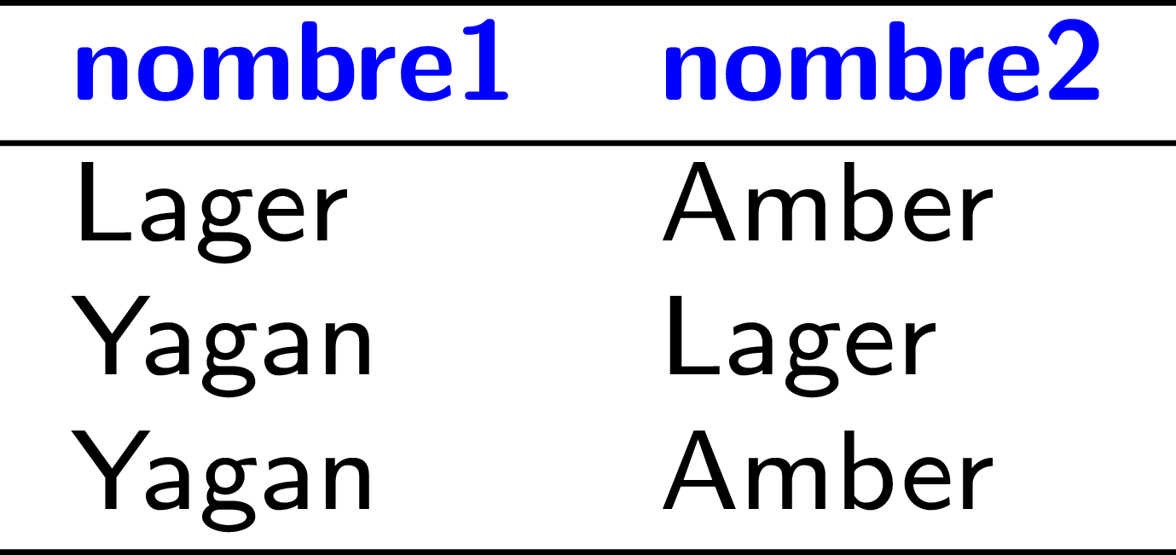
Formalizando demasiadas preguntas
¿Cuáles son las pares de nombres de cervezas donde la primera cerveza sea más fuerte que la segunda?
¿Se necesita un operador nuevo aquí?

Slide 98
¡Sí! Producto cruz (o producto cartesiano)
Sean R₁ y R₂ relaciones.
devuelve una nueva relación
con todas las tuplas
tal que
R₁ y R₂ no pueden tener atributos en comunes.

Slide 99
¡También! Renombramiento
Sea R una relación.
devuelve una nueva relación
igual a R pero con A_{i} renombrado a A_{j}
Formalmente es necesario, pero no vamos a utilizar esta forma aquí. Utilizaremos subíndices simples para distinguir nombres de atributos en un producto para evitar ser innecesariamente verbosos. Implícitamente, cuando usemos subíndices, implique el uso de este operador.

Slide 100
Selección + Proyección + Producto Cruz
¿Cuáles son las pares de nombres de cervezas donde la primera cerveza sea más fuerte que la segunda?

Slide 101
Formalizando demasiadas preguntas
Y ¿hay vinos con el mismo precio que cervezas?
¿Se necesita un operador nuevo aquí?

Slide 102
¡No! Selección + Producto Cruz
Y ¿hay vinos con el mismo precio que cervezas?

Slide 103
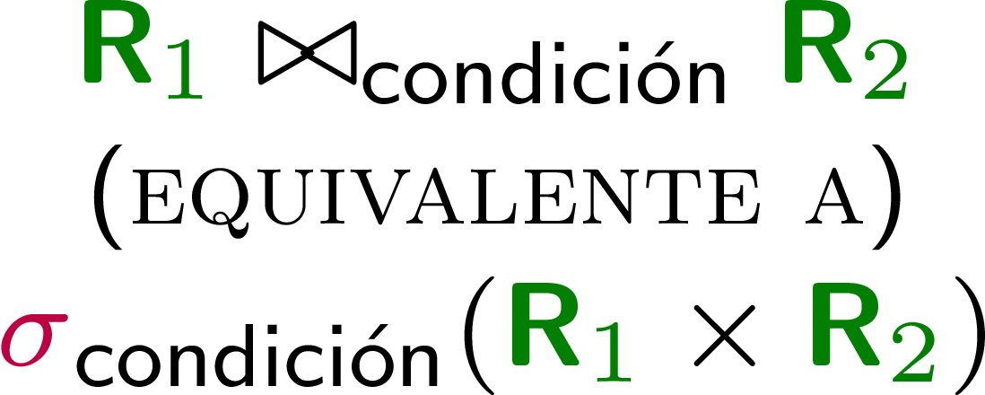
Join (Reuniones)
En estricto rigor, no es un operador, porque es cubierto por los operadores de producto y selección, pero join es tan común que se abrevia así.

Slide 104
Join = Selección + Producto Cruz
¿Cuáles son las pares de nombres de cervezas donde la primera cerveza sea más fuerte que la segunda?

Slide 105
Join = Selección + Producto Cruz
Y ¿hay vinos con el mismo precio que cervezas?

Slide 106
Formalizando demasiadas preguntas
Y ¿marcas de vino que tienen un vino de cada origen de vinos?
¿Se necesita un operador nuevo aquí?
Una tarea.

Slide 107
Operadores unarios vs. binarios
Operadores unarios:
Mencionan sola una relación:
Operadores binarios:
Mencionan dos relaciones:
¿Se necesitan todos estos operadores?

Slide 108
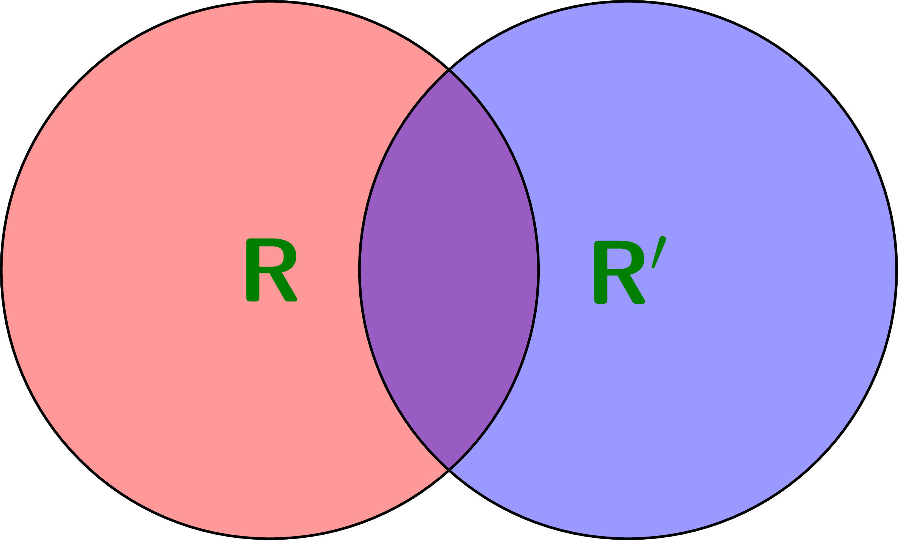
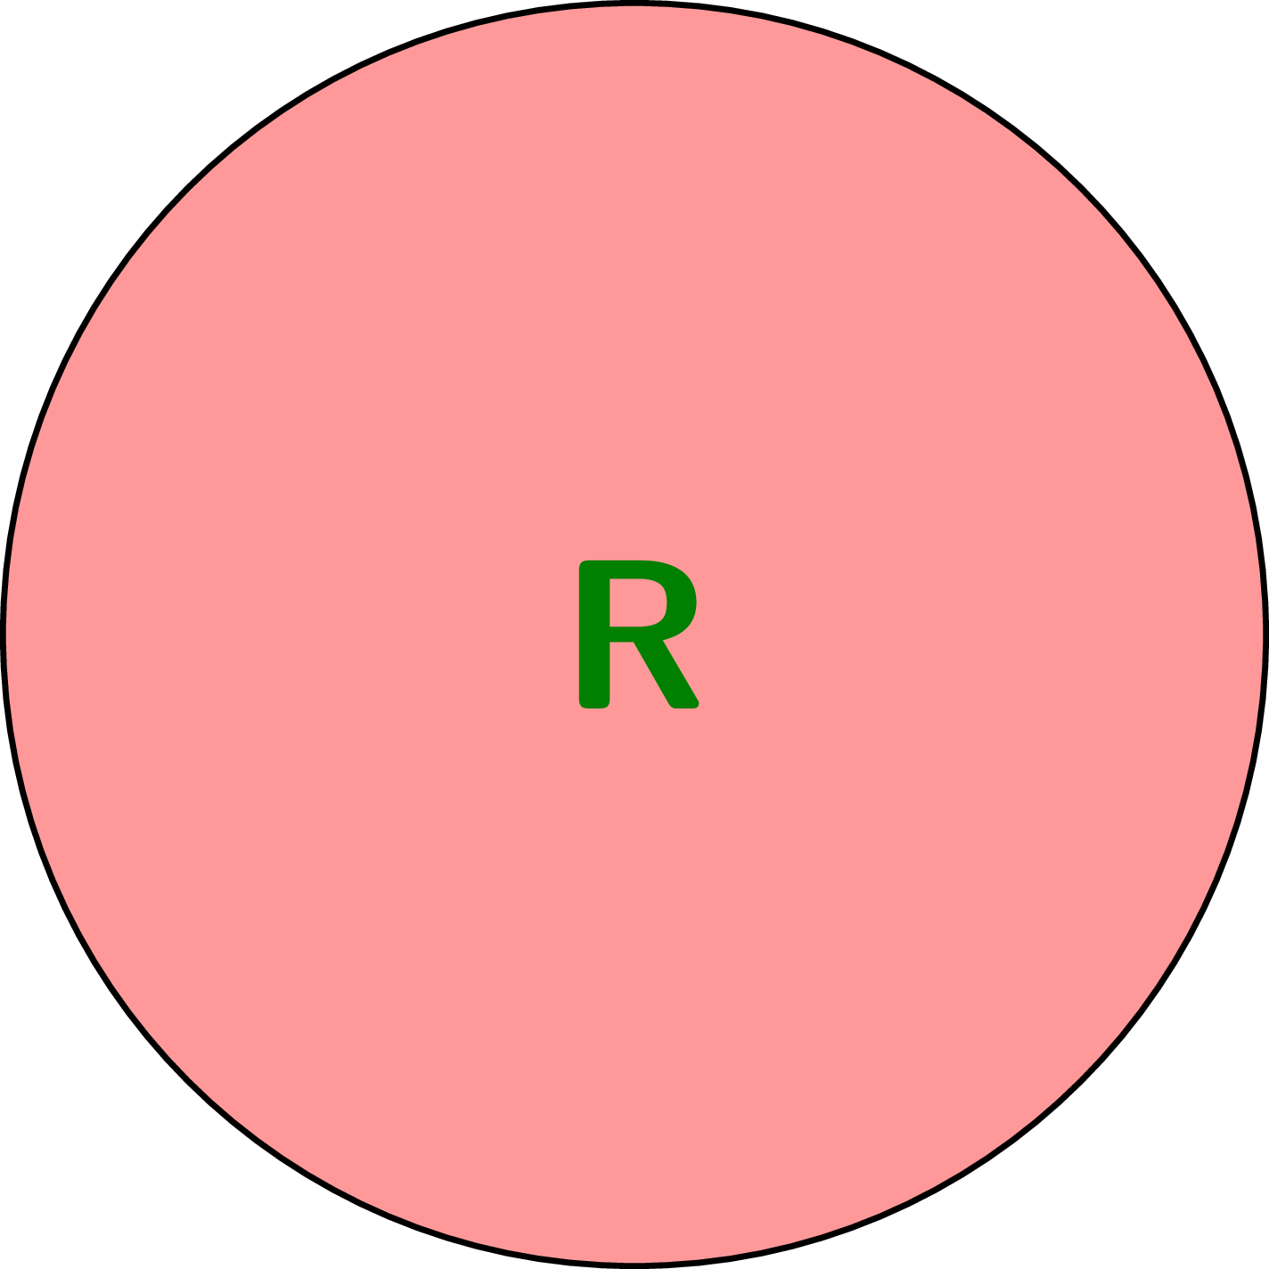
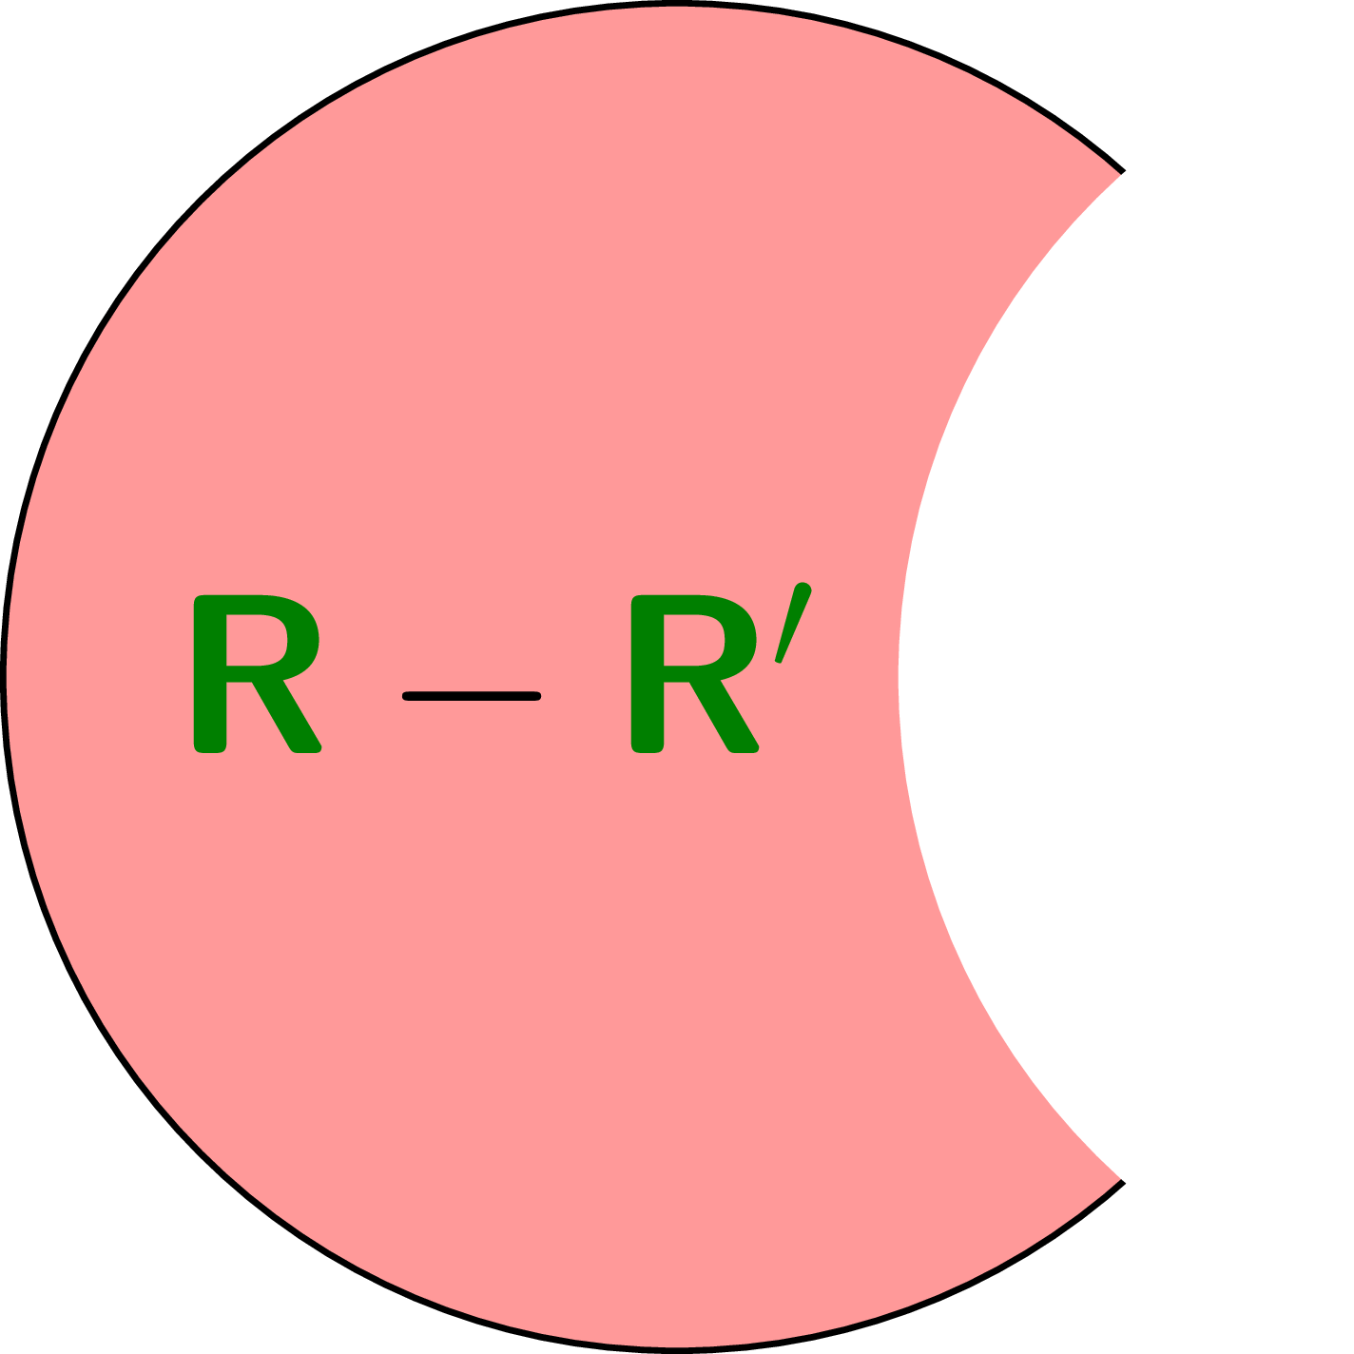
Modelando Intersección con otros operadores
¿Cómo se puede hacerla?

Slide 109
Modelando Intersección con otros operadores
¿Cómo se puede hacerla?

Slide 110
El Álgebra Relacional (Mínima / Clásica)

Slide 111
¿para qué necesitamos EL Álgebra relacional?

Slide 112
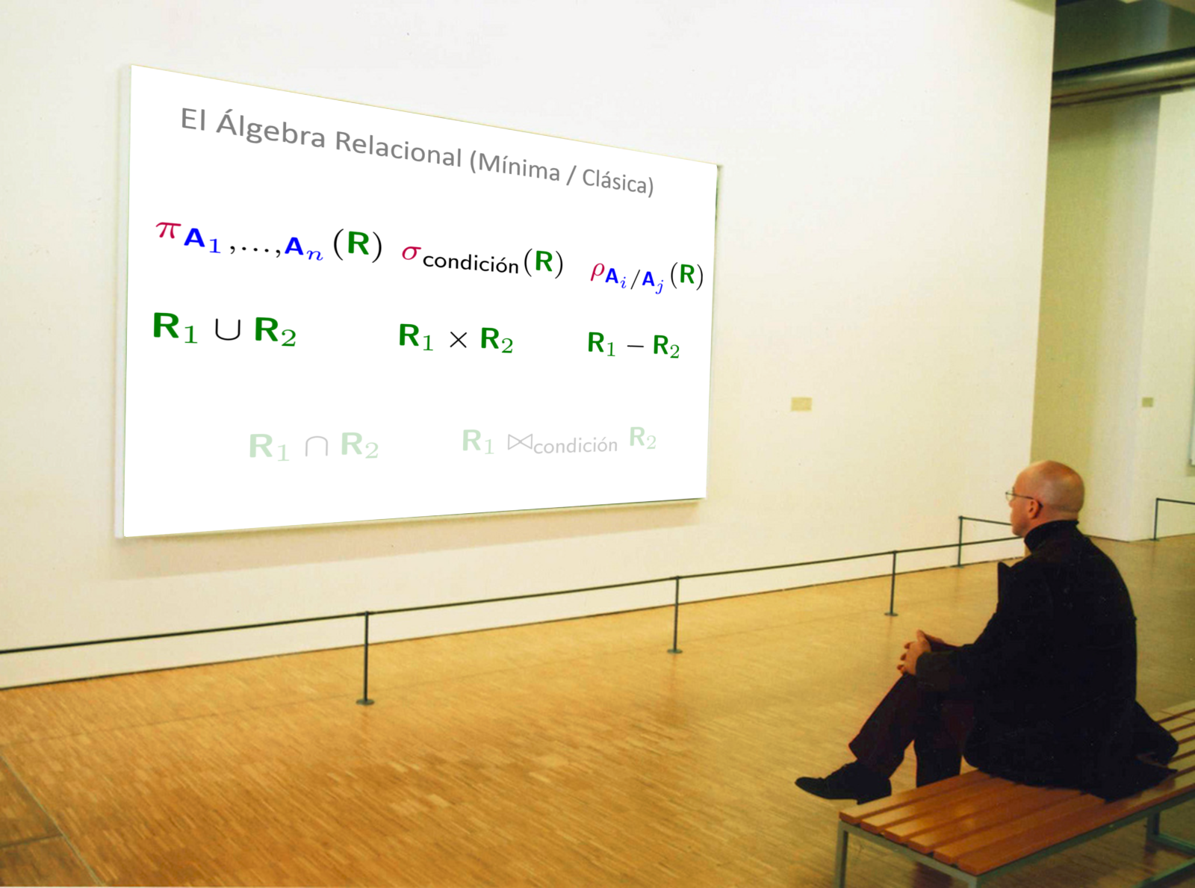
¿… para colgarla en la pared y reflexionar sobre ella?
Una obra maravillosa …
… pero …
… no entiendo nada.
(Puede ser.)

Slide 113
¿Para qué tenemos el álgebra?
Para definir preguntas en una forma general
Para definir preguntas sin ambigüedad
Provee el cimiento de lenguajes de consulta (como SQL)
Optimizaciones …

Slide 114
Ejemplo de una optimización
Y ¿cuáles marcas de vino tienen un tipo o Carménère o Syrah?

Slide 115
No en EL ÁLGEBRA RELACIONAL (Clásica)

Slide 116
Consideremos demasiadas preguntas
¿Cuántos tipos de cerveza hay?
En SQL.

Slide 117
¿Consideremos todas las preguntas?
¿Cuántas cervezas hay por tipo?
En SQL.

Slide 118
¿Consideremos todas las preguntas?
¿Qué son las cervezas
en orden ascendente de grados?
En SQL.

Slide 119
¿Consideremos todas las preguntas?
¡Se acabó! ¿Cuál es el trago con el mejor cociente entre volumen total de alcohol y precio?
En SQL.

Slide 120
¿Consideremos la última pregunta?
¿Debería comprar este vino?
No en SQL. ☹

Slide 121
¿Una más?
¿Cuál es el significado de la vida?
No en SQL. ☹

Slide 122
LA PROXIMA VEZ, Continuaremos con UN POCO DE: EL CÁLCULO RELACIONAL
Capítulo 4.3 |Ramakrishnan / Gehrke

Slide 123
LA PROXIMA VEZ, EMPEZAREMOS con el: Structured query language (SQL)
Capítulo 5 | Ramakrishnan / Gehrke

Slide 124
¿Preguntas?

